Slide 1
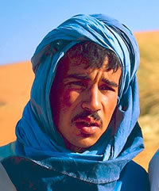
DET UFERDIGE OPPDRAGET
Status for evangeliseringen av folkeslagene

Slide 2


Hva er dette?
Enkelte ganger er vi så tett innpå noe at vi “ikke ser skogen for bare trær”.

Slide 3


Hva er dette?
Enklelte ganger er vi så tett innpå noe at vi “ikke ser skogen for bare trær”.

Slide 4


Hva er dette?
Enklelte ganger er vi så tett innpå noe at vi “ikke ser skogen for bare trær”.

Slide 5

Hva er dette?
Enklelte ganger er vi så tett innpå noe at vi “ikke ser skogen for bare trær”.

Slide 6
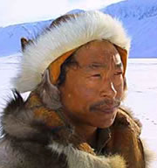
Misjonsoppdraget
Oversikt
Trender
Utfordringer

Slide 7
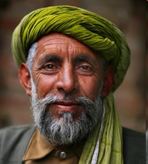
Hva er det sentrale i oppdraget?
over-sikt
”Gå derfor ut og gjør disipler av alle nasjoner”. Matt 28.19

Slide 8
Hva er det sentrale i oppdraget?
over-sikt
”Gå derfor ut og gjør disipler av alle nasjoner”. Matt 28.19
Hva kan Jesus ha ment med å formulere oppdraget slik?

Slide 9
Hva er det sentrale i oppdraget?
over-sikt
”Gå derfor ut og gjør disipler av alle nasjoner”. Matt 28.19
Hva er en nasjon?

Slide 10
Hva er det sentrale i oppdraget?
over-sikt
”Gå derfor ut og gjør disipler av alle nasjoner”. Matt 28.19
Nasjon er her å forstå som en etnisk folkegruppe.

Slide 11
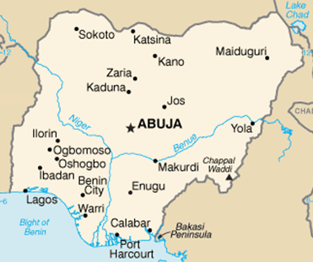
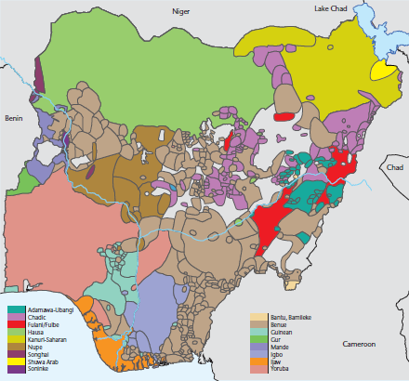
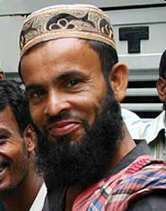
Land eller nasjoner
over-sikt
Nigeria – ett land
538 nasjoner

Slide 12


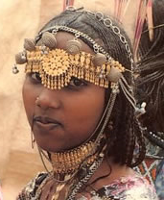
Pannekaker eller vafler
over-sikt
Er verden lik en pannekake eller en vaffel?
Som sirup på en vaffel, utbrer evangeliet seg naturlig, bare innenfor etniske grenser.

Slide 13
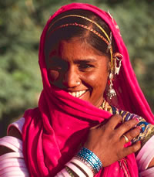
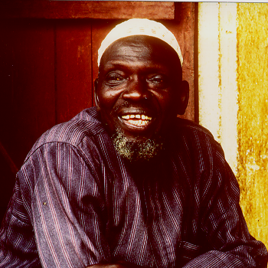
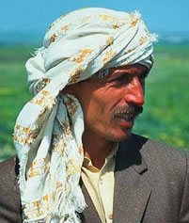
To sentrale spørsmål:
over-sikt
1) Hvem er de etniske folkegruppene?
2) Hvem av dem har få, eller ingen disipler?

Slide 14
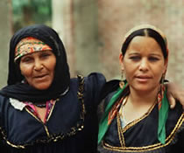
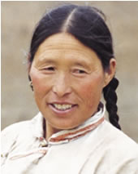
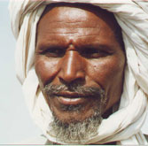
Hvor mange etniske folkegrupper finnes?
over-sikt
16,100
Nåværende estimat:

Slide 15
Hvor mange folkeslag anser vi for å være unådd?
over-sikt
6,600 (41%)
Nåværende estimat:

Slide 16
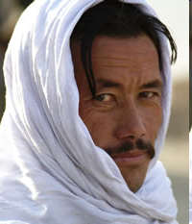
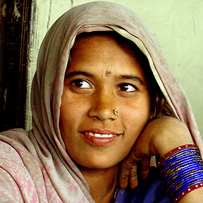
over-sikt
Hazara i Afghanistan
2.8 millioner,
muslim, unådd
Lodha i India
6.7 millioner,
hindu, unådd

Slide 17
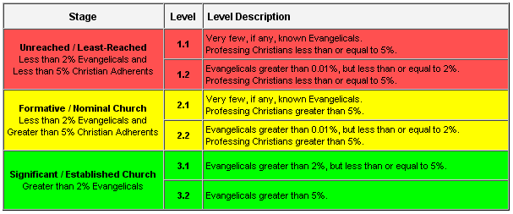
Unådde folkeslag, hva er det?
over-sikt
Joshua Project Progress Scale
Et folkeslag er unådd når det er mindre enn 2% evangeliske kristne

Slide 18
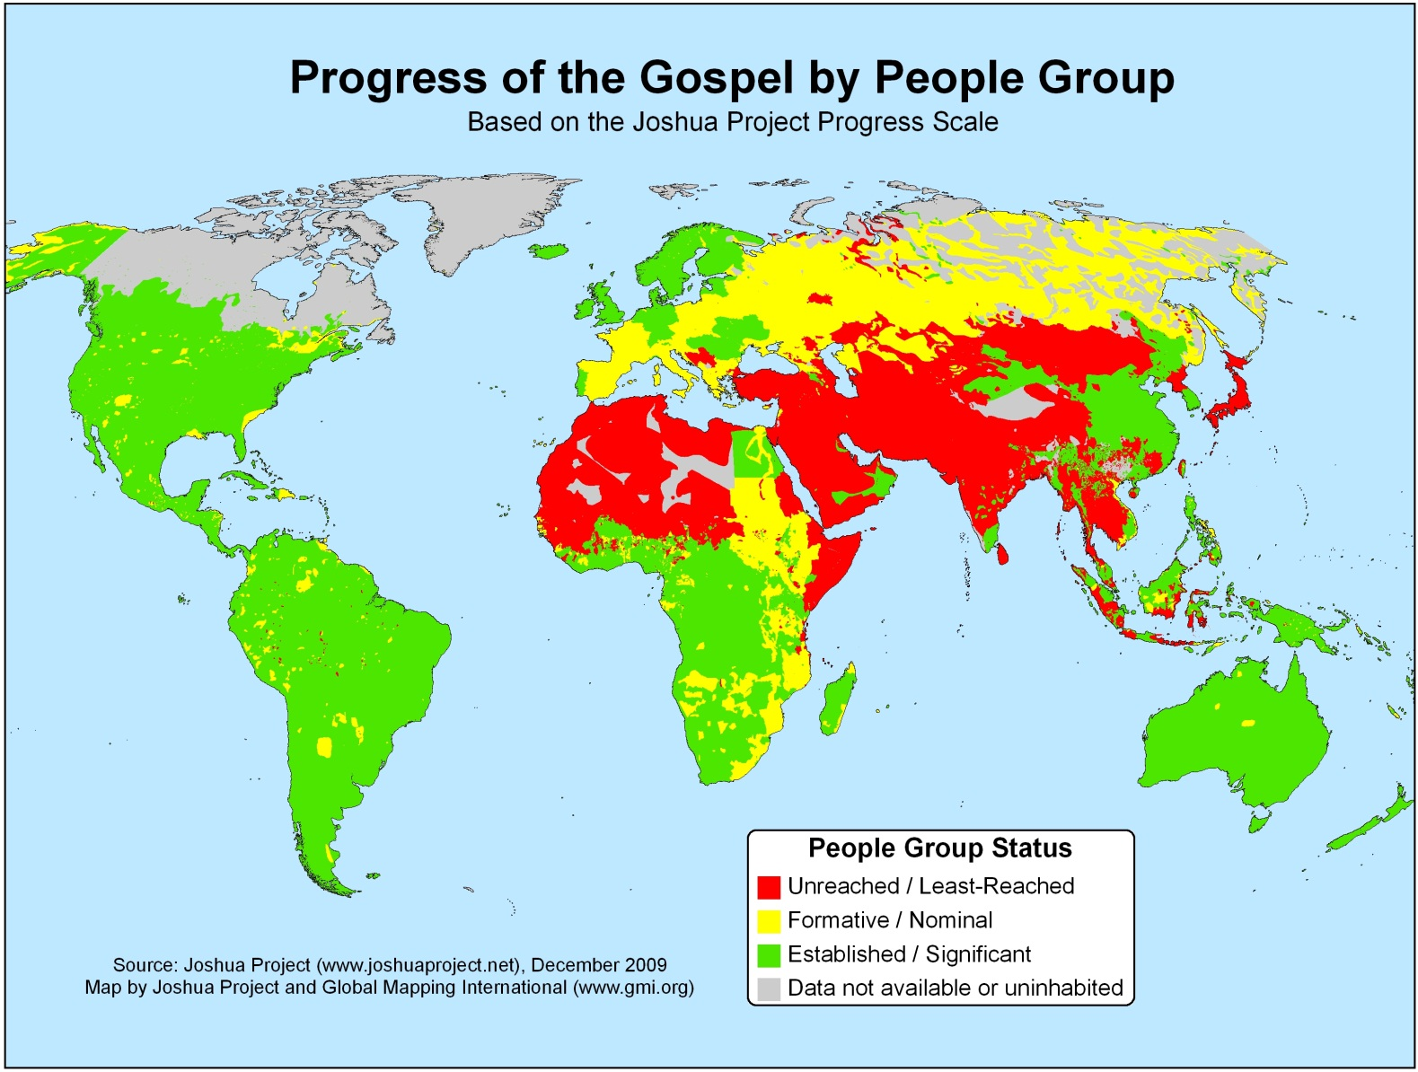
Hvor finnes de unådde folkeslagene?
over-sikt
10/40 vinduet

Slide 19
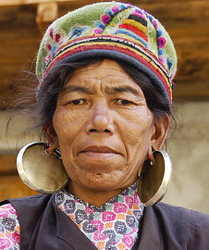
Land med flest unådde folkeslag
over-sikt
India | 2033
Kina | 455
Pakistan | 435
Nepal | 343
Bangladesh | 339

Slide 20

Globale trender i misjon
tren-der
1 Bemerkelsesverdig vekst
2 Den store endringen
3 Økende bibeloversettelse
4 Endring i misjonærkorpset
5 Wind in the House of Islam

Slide 21
Globale trender i misjon
tren-der
1 Bemerkelsesverdig vekst
2 Den store endringen
3 Økende bibeloversettelse
4 Endring i misjonærkorpset
5 Wind in the House of Islam

Slide 22
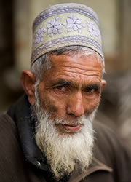
“Islam vokser raskere enn kristendommen.”
tren-der
Enig eller uenig?

Slide 23
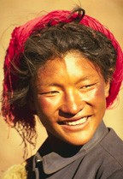
Årlig vekstrate for de store religionene
tren-der
De evangelikale kristne har den klart høyeste vekstrate og framgangen er størst i Afrika og Asia

Slide 24
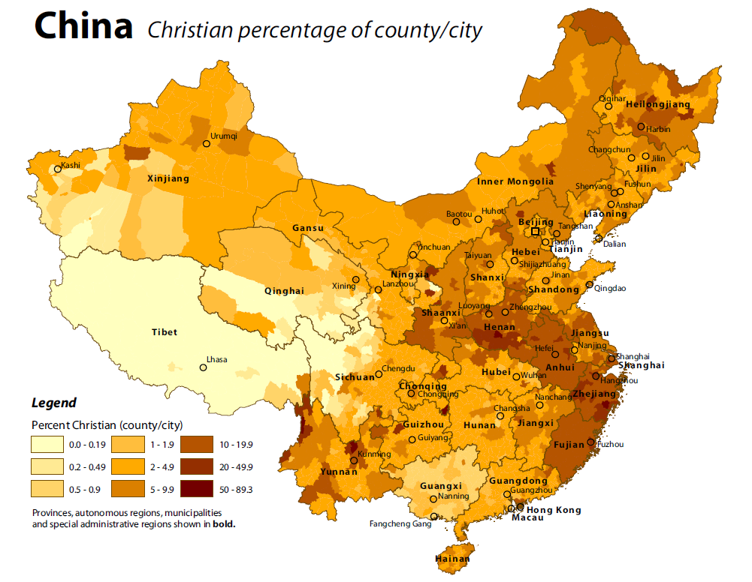

Bemerkelsesverdig vekst - Kina
tren-der
1949 – færre enn 1 mill troende
2014 – 100 - 120 mill troende
Mer enn 10 000 nye Kristus-etterfølgere hver dag!

Slide 25
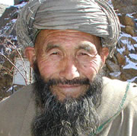
Globale trender i misjon
tren-der
1 Bemerkelsesverdig vekst
2 Den store endringen
3 Økende bibeloversettelse
4 Endring i misjonærkorpset
5 Wind in the House of Islam

Slide 26
Den store endringen
tren-der
År | % kristne i Europa, Nord-Amerika | % kristne i Latin- Amerika, Afrika, Asia
1800 | 99% | 1%
1900 | 90% | 10%
1979 | 50% | 50%
2012 | 25% | 75%
Det er nå like mange kristne i Kina som i Nord Amerika.

Slide 27
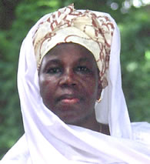
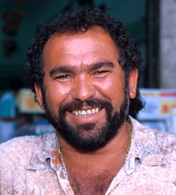
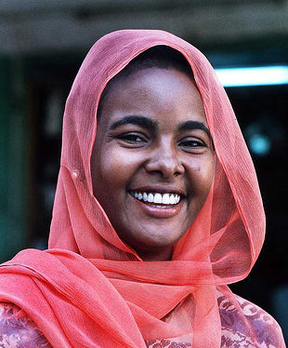

Den store endringen
tren-der
De nye ansiktene i Kristi kropp: fra land som Nigeria, Brasil, India og Kina

Slide 28
Globale trender i misjon
tren-der
1 Bemerkelsesverdig vekst
2 Den store endringen
3 Økende bibeloversettelse
4 Endring i misjonærkorpset
5 Wind in the House of Islam

Slide 29
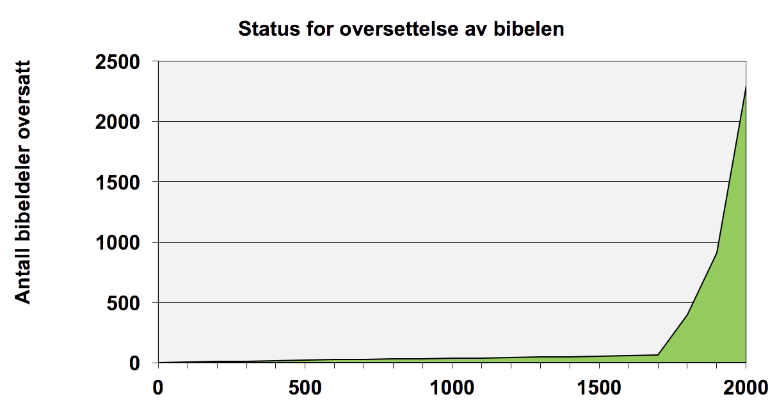
Tilgang på Guds ord
tren-der
Det nye testamentet har blitt oversatt til morsmålet til over 84% av verdens befolkning. Men de resterende 16 % nødvendig-gjør over 1850 nye oversettelser.

Slide 30
Bibeloversettelser
tren-der
Antall oversettelser påbegynt pr år
Visjon 2025

Slide 31
Bibeloversettelser
tren-der
Vil vare til 2150 før alle språk er påbegynt
Vision 2025 etablert
Antall oversettelser påbegynt pr år

Slide 32
Bibeloversettelser
tren-der
Stor utvikling, nå håper man at alle språk kan være påbegynt i 2038.
Vision 2025 Intensiveres
Antall oversettelser påbegynt pr år

Slide 33
Bibeloversettelser
tren-der
Estimat for antall nye oversettelser pr år for å nå Vision 2025; “Bibeloversettelse i gang for alle språk innen 2025”
Antall oversettelser påbegynt pr år

Slide 34
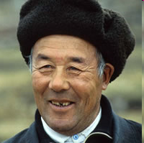
Globale trender i misjon
tren-der
1 Bemerkelsesverdig vekst
2 Den store endringen
3 Økende bibeloversettelse
4 Endring i misjonærkorpset
5 Wind in the House of Islam

Slide 35
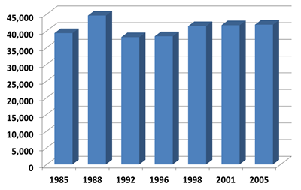
Misjonærer fra nye områder
tren-der
Fra 1985 til 2010 har antallet amerikanske langtidsmisjonærer (4+ år) vært tilnærmet stabilt.

Slide 36
Forventet antall misjonærer de neste 15-20 årene
tren-der
Sterk økning av utsendte fra Asia, Afrika og Latin-Amerika til 10/40-vinduet
Korea: 30,000
Kina: 50,000
Filipinene: 100,000 teltmakere
Nigeria: 15,000
Latin-Amerika: 10,000

Slide 37
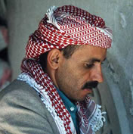
Globale trender i misjon
tren-der
1 Bemerkelsesverdig vekst
2 Den store endringen
3 Økende bibeloversettelse
4 Endring i misjonærkorpset
5 Wind in the House of Islam

Slide 38
A wind in the House of Islam
tren-der
By David Garrison
Islam etablert ca 622 e.Kr.
Gjennom århundrene har et stort antall kristne blitt konvertert til Islam.
Men det har vært svært få “bevegelser” av muslimer til Kristus
Definisjon av en “bevegelse”:
Minst 1.000 døpte – eller –100 nye kirker i løpet av en 20 års periode

Slide 39
A wind in the House of Islam
tren-der
By David Garrison
“Bevegelser” av muslimer til Kristus
600-1800 Ingen kjente “bevegelser”
1800-1980 2 “bevegelser” (Indonesia og Etiopia)
1980-2000 11 “bevegelser” (Vest-Afrika, Algerie, mnIran, Bulgaria, Albania, Bangladesh, Sentral-Asia)
2000-2013 69 “bevegelser” (over hele verden)
Definisjon av en “bevegelse”:
Minst 1.000 døpte – eller –100 nye kirker i løpet av en 20 års periode

Slide 40
Hvorfor er misjonsbefalingen ennå ikke oppfylt?
ut-for-drin-ger
Fem utfordringer

Slide 41
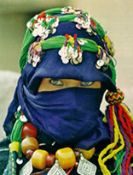
1 Forfølgelse
ut-for-drin-ger
På verdensbasis opplever én av ti troende regelmessig forfølgelse.

Slide 42
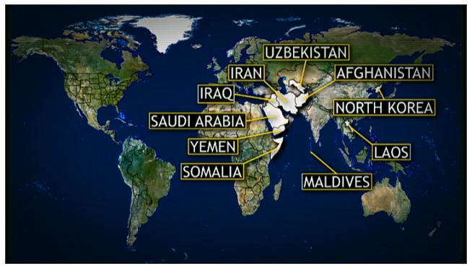
2 Religiøs ekstremisme
ut-for-drin-ger
8 av 10 land med mest forfølgelse er dominert av Islam.
Nesten halvparten av alle kristne i Iran har forlatt landet siden 2008.

Slide 43
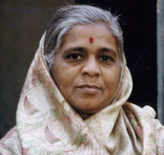
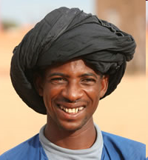
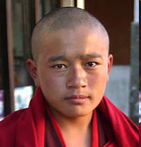
3 Begrenset tilgjengelighet
ut-for-drin-ger
4 av 5 av de gjenstående 6,600 unådde folkeslag lever i land med sterke restriksjoner på adgang
86% av verdens Hinduer, Muslimer, og Buddhister kjenner ikke en Kristus-etterfølger

Slide 44
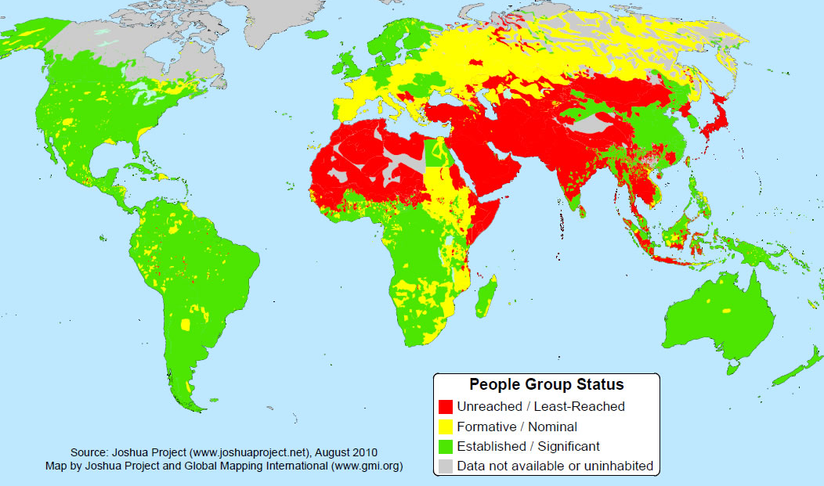
4 Hvor arbeider dagens misjonærer?
ut-for-drin-ger
Bare én av ti tverrkulturelle misjonærer arbeider blant unådde folkeslag!
Evangeliets framgang per folkegruppe

Slide 45

5 Misjonsøkonomien
ut-for-drin-ger
Hvor mye av kristen givertjeneste går til misjon blant unådde folkegrupper?
Mindre enn 1%.

Slide 46

Coca-Cola-visjonen
ut-for-drin-ger
“En boks Cola i hånden på hvert menneske på jorda.”

Slide 47
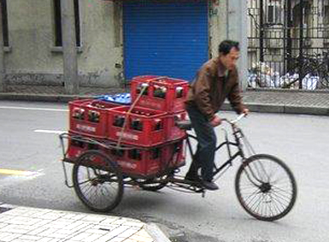
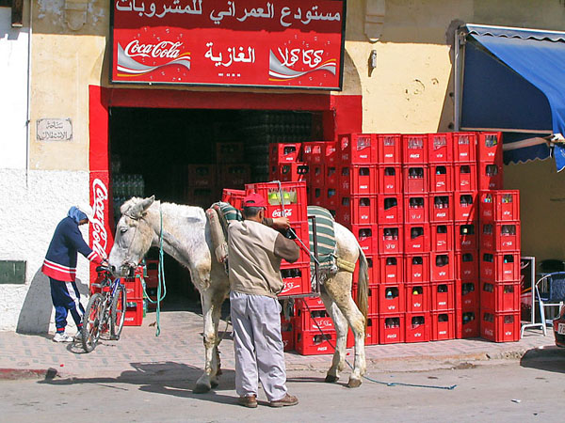
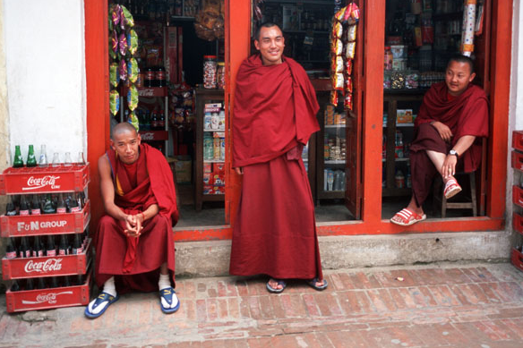
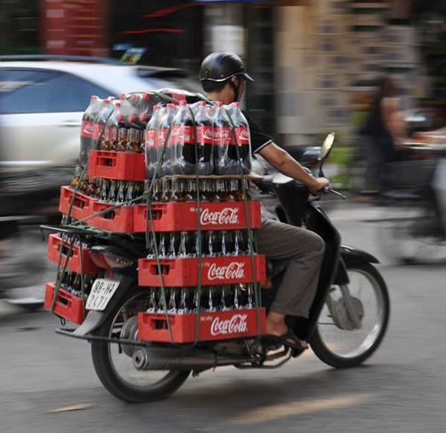
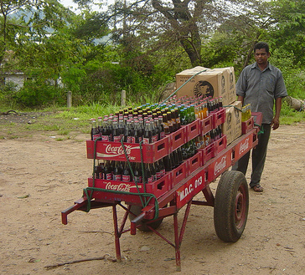

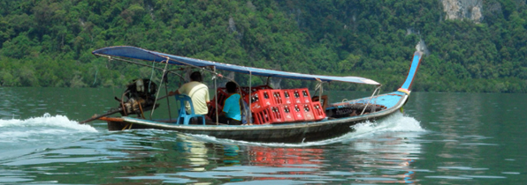
Hvor mye mer Jesus Kristus?
ut-for-drin-ger

Slide 48

Den store hvite flokk
ut-for-drin-ger
“Deretter så jeg en skare så stor at ingen kunne telle den, av alle nasjoner og stammer, folk og tungemål. De sto foran tronen og Lammet, kledd i hvite kapper, med palmegreiner i hendene” Åpb 7:9

Slide 49

The Big Picture

Slide 50
Opplysningene i presentasjonen er hentet fra
Joshua Project, www.joshuaproject.net
info@joshuaproject.net
Andre kilder: Operation World, Åpne Dører, Future of the Global Church, World Christian Encyclopedia/Database, Wind in the House of Islam, Wycliffe/Seed Company, North American Mission Handbook

